Slide 1
图数据库
案例分享
孙砚戈

Slide 2
1
图数据库相关概念
图数据库是什么？
目
录
CONTENTS
2
与传统关系型数据库的对比
‘“NoSQL”、“存储关系”、“网”
3
结合案例操作图数据库
结合案例学习 Cypher 语言和查询图数据库

Slide 3
1
图数据库相关概念
PART

Slide 4
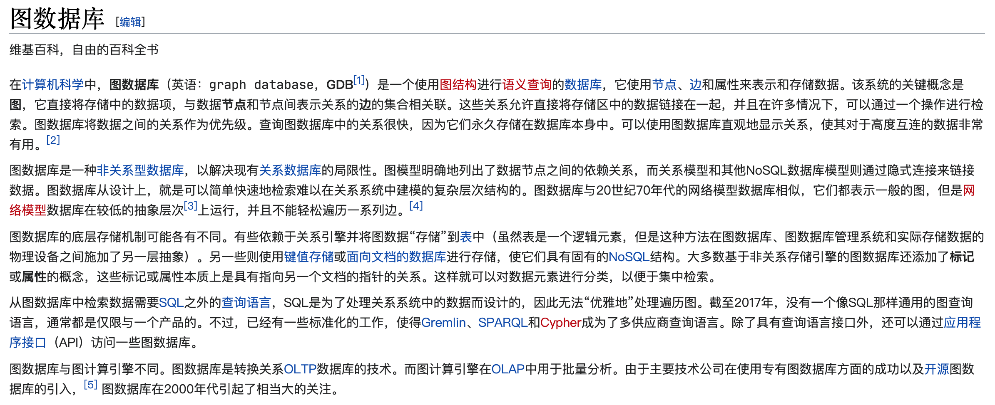
1 图数据库相关概念
什么是图数据库？

Slide 5
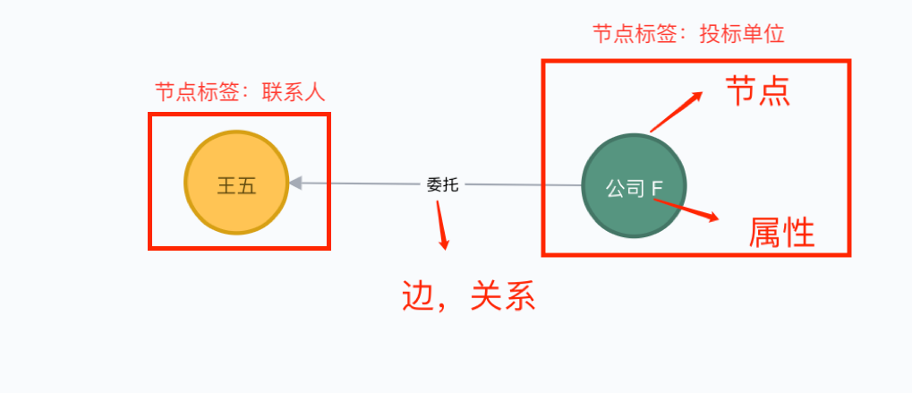
1 图数据库相关概念
什么是图数据库？

Slide 6
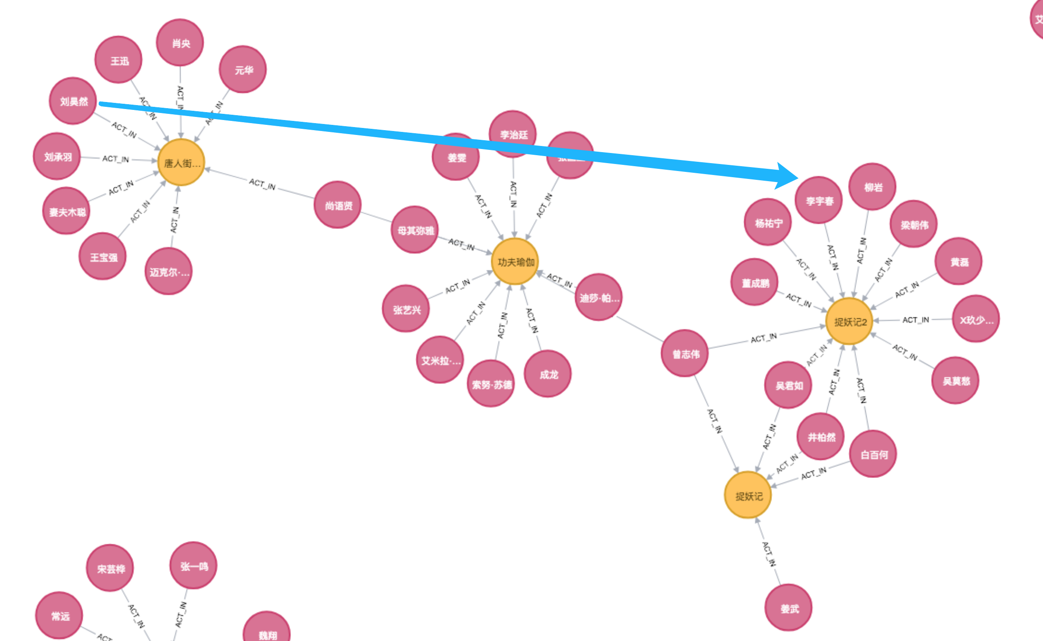
1 图数据库相关概念
李宇春和刘昊然到底认不认识？

Slide 7
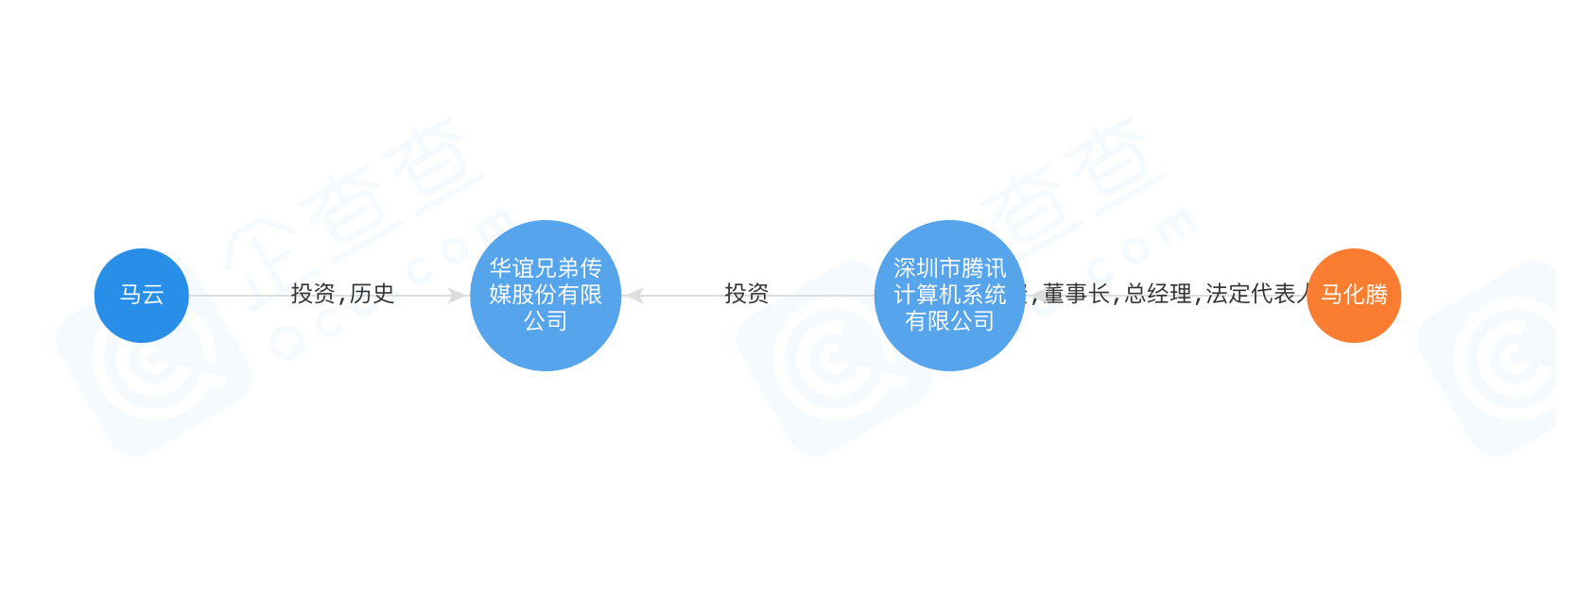
1 图数据库相关概念
作为国内互联网两巨头的马云和马化腾有没有什么联系呢？
https://www.qcc.com/more_analysis

Slide 8
2
与传统关系型数据库的对比
PART

Slide 9
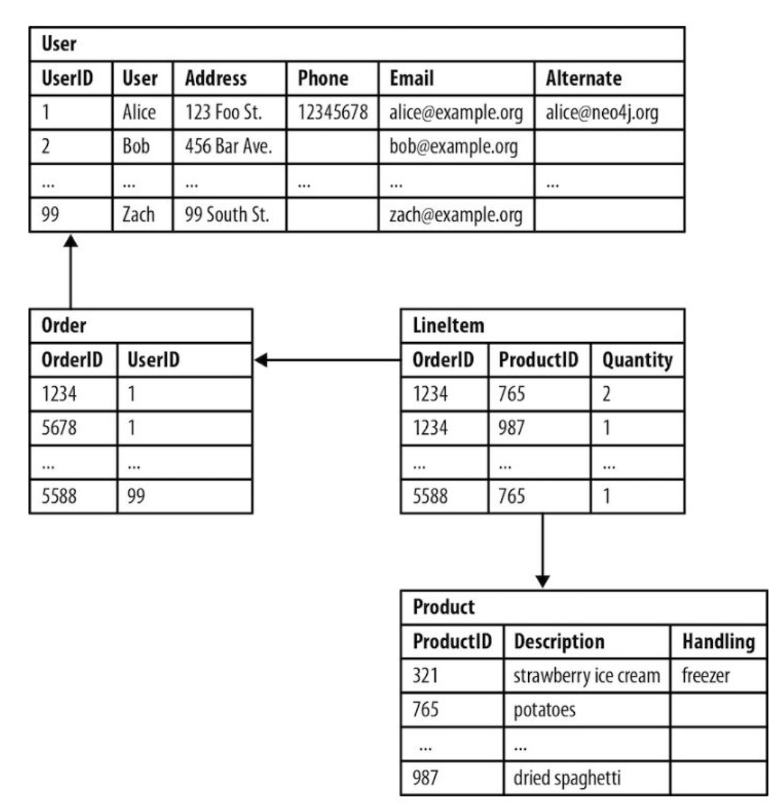
与传统关系型数据库的对比 2
SQL 查询
- 查询某个用户购买了某种产品
User join Order join LineItem join Product
where User = Alice
- 如果要以一个面的方式查询那些哪些用户购买了哪些产品？
可以看到针对这种关系的查询非常低效

Slide 10
与传统关系型数据库的对比 2
将原始库数据抽象为图数据库节点、关系
整体表结构分析:
1. 中标关系表中 - 公司、标段
2. 工商信息表中 - 股东、公司
3. 投标信息表中 - 标段、公司、联系人
根据以上三个表得到要梳理的节点为：投标单位、标段、股东、联系人 四种节点类型。在这里 公司名称是不重复的,且每张表中都有,可以作为"桥梁"链接各个类型的节点

Slide 11
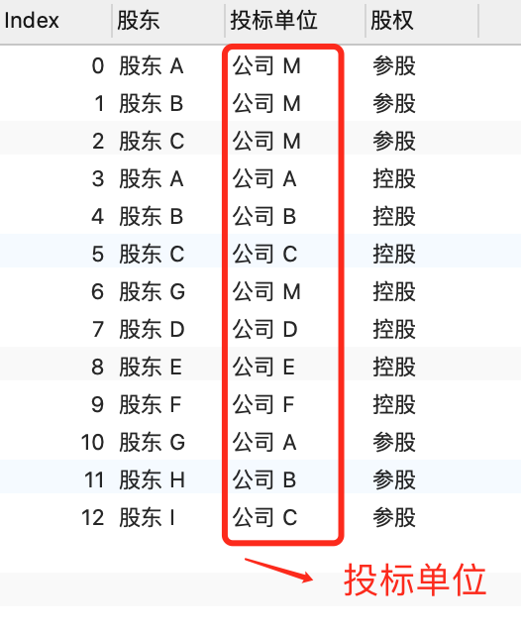
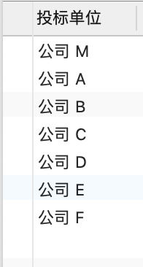
与传统关系型数据库的对比 2
将原始库数据抽象为图数据库节点、关系
在工商表中抽出股东节点，而每一行的数据就是对应的股东和公司的关系
SELECT DISTINCT `投标单位` FROM `工商信息表`

Slide 12
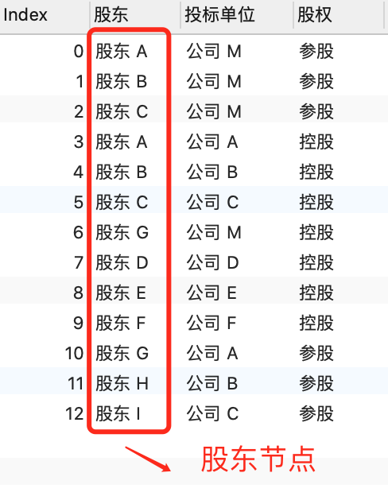
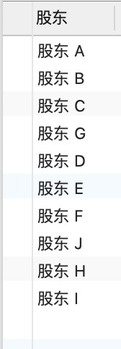
与传统关系型数据库的对比 2
将原始库数据抽象为图数据库节点、关系
在工商表中抽出股东节点，而每一行的数据就是对应的股东和公司的关系
SELECT DISTINCT `股东` FROM `工商信息表`

Slide 13
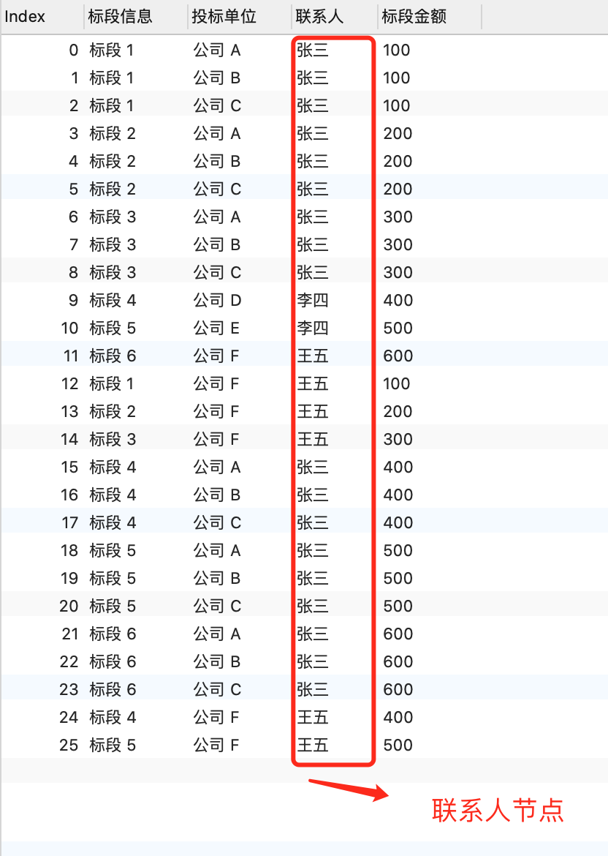
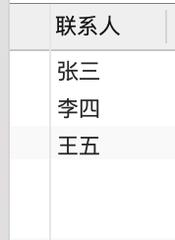
与传统关系型数据库的对比 2
将原始库数据抽象为图数据库节点、关系
在联系人与投标单位关系表中抽离出联系人节点，而每一行的数据就是对应的联系人和投标单位的关系
SELECT DISTINCT 联系人 FROM `投标信息表`

Slide 14
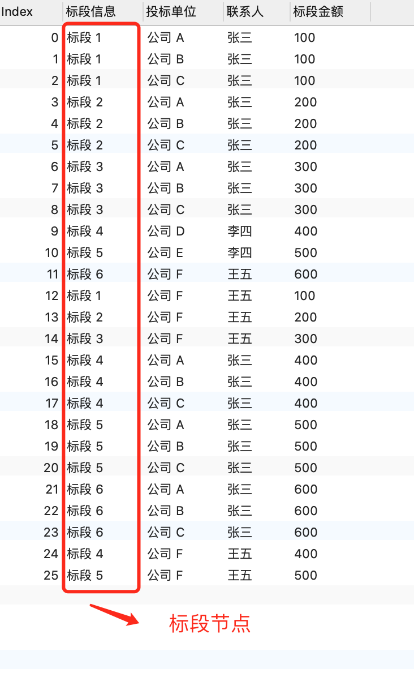
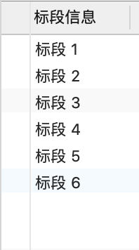
与传统关系型数据库的对比 2
将原始库数据抽象为图数据库节点、关系
在投标信息表中抽离出标段信息，而每一行就是投标单位与标段的关系
SELECT DISTINCT 标段信息 FROM 投标信息表

Slide 15
与传统关系型数据库的对比 2
将原始库数据抽象为图数据库节点、关系
最终所有的数据导出为 CSV格式的文件，导入到图数据库中，作为节点数据
每张表的每一行实际上就是每个节点之前的关系，通过自己定义这个关系，分为 “股东关系”、“中标”、“委托”、“投标”四种关系

Slide 16
3
结合案例操作图数据库
PART

Slide 17
3 结合案例操作图数据库
Neo4j 图数据库下载地址
https://neo4j.com/download-thanks-desktop/?edition=desktop&flavour=osx&release=1.3.8&offline=false
Neo4j 官方教程
https://neo4j.com/developer/get-started/

Slide 18
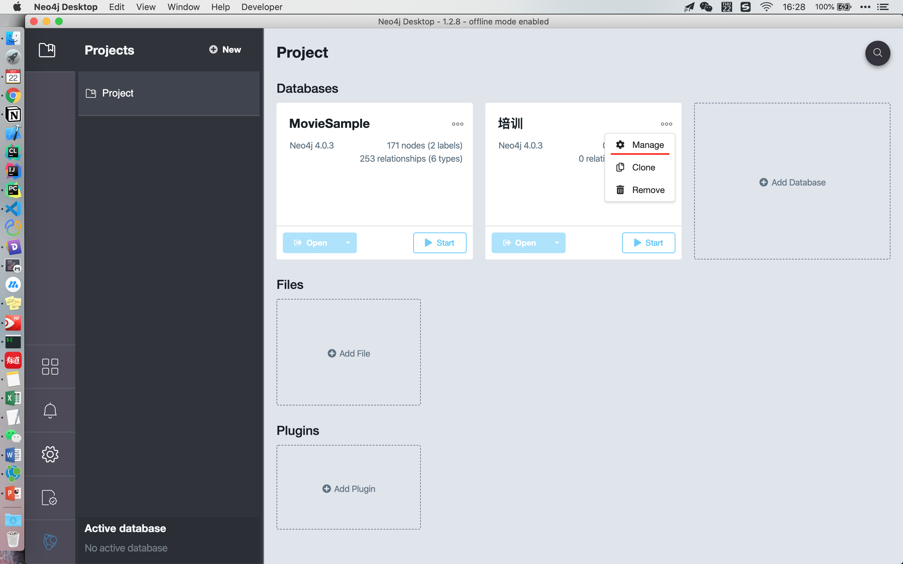
3 结合案例操作图数据库

Slide 19
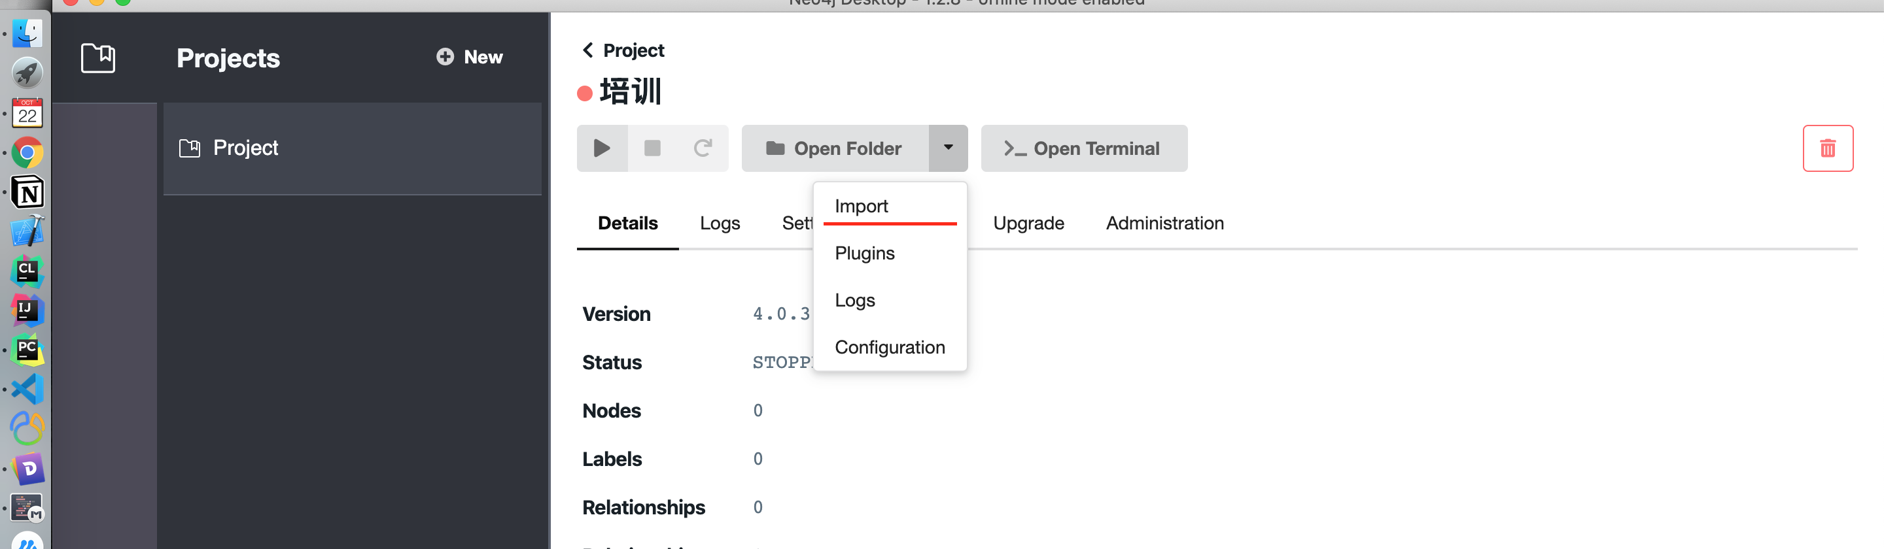
3 结合案例操作图数据库
将 CSV 节点和关系原始数据导入到 import 文件夹目录下

Slide 20
3 结合案例操作图数据库
导入数据语句 – 图数据库节点导入语句.txt
在文件夹中，打开图数据库节点输入语句.txt
输入txt 中的语句，将节点和关系数据导入图数据库中

Slide 21
3 结合案例操作图数据库
Cypher 语句介绍 - cypher 语言介绍.txt
1、节点语法：采用一对圆括号来表示节点。如：()、(n)
2、关系语法：使用一对短横线表示无方向关系，有方向加箭头。如：
-[:委托]-、-[:投标]->、-[relation:中标]->
3、模式语法：将节点和关系的语法组合在一起可以表达模式。如：
(n: 股东:{姓名: ”张三“})-[r:股东关系]->(m: 投标单位{单位名称: ”XX公司"})

Slide 22
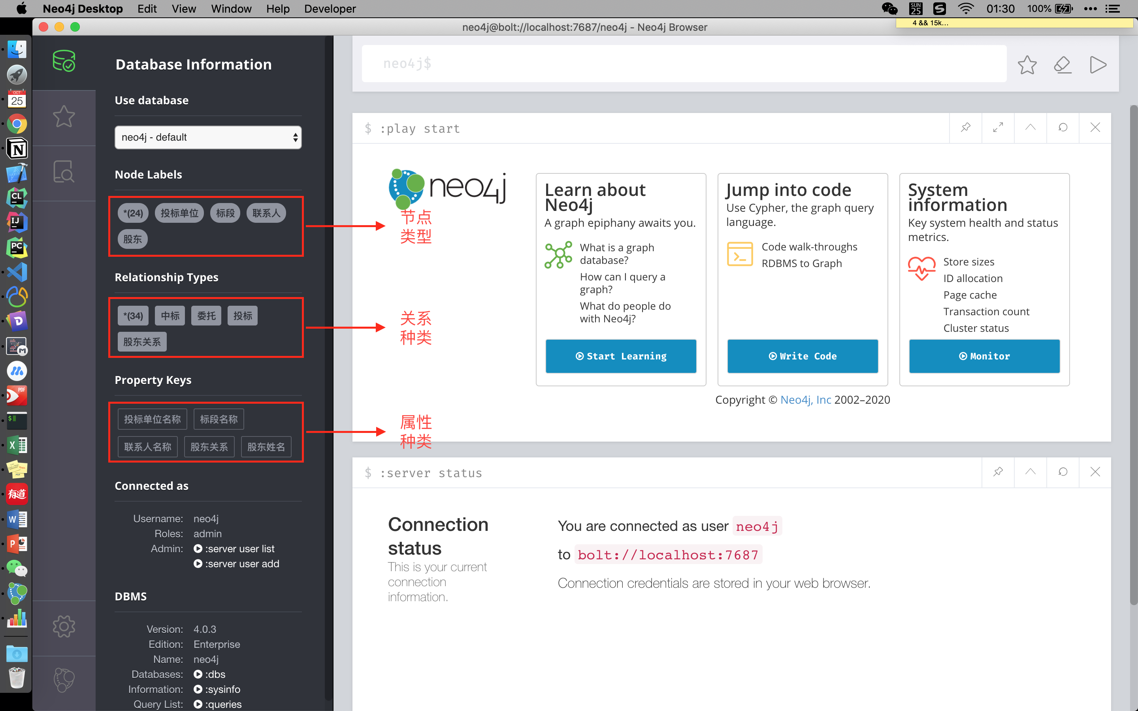
3 结合案例操作图数据库
数据库总体概况

Slide 23
3 结合案例操作图数据库
政府采购案例分析思路：
1、以多家投标单位将同一人作为投标联系人作为切入点，先查出含有这样情况的所有联系人节点和投标单位节点
2、利用工商关系，查询同一联系人的多家公司之间，是否有股东关系和任职人员关系，是否能形成一张关系网
3、回到原始数据，提取所有有疑点投标单位的所有投标和中标情况，整理汇总

Slide 24
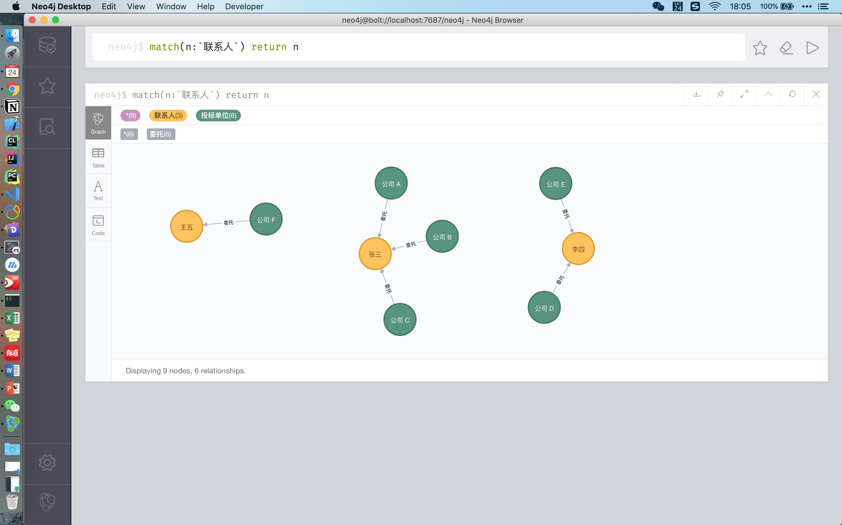
3 结合案例操作图数据库
1.总体查看联系人和公司关联情况
- 以联系人为起点，对应的联系人关联的公司情况：
- 对应的Cypher查询语句：
match(n:`联系人`)-[:委托]-(m:`投标单位`)
return n,m

Slide 25
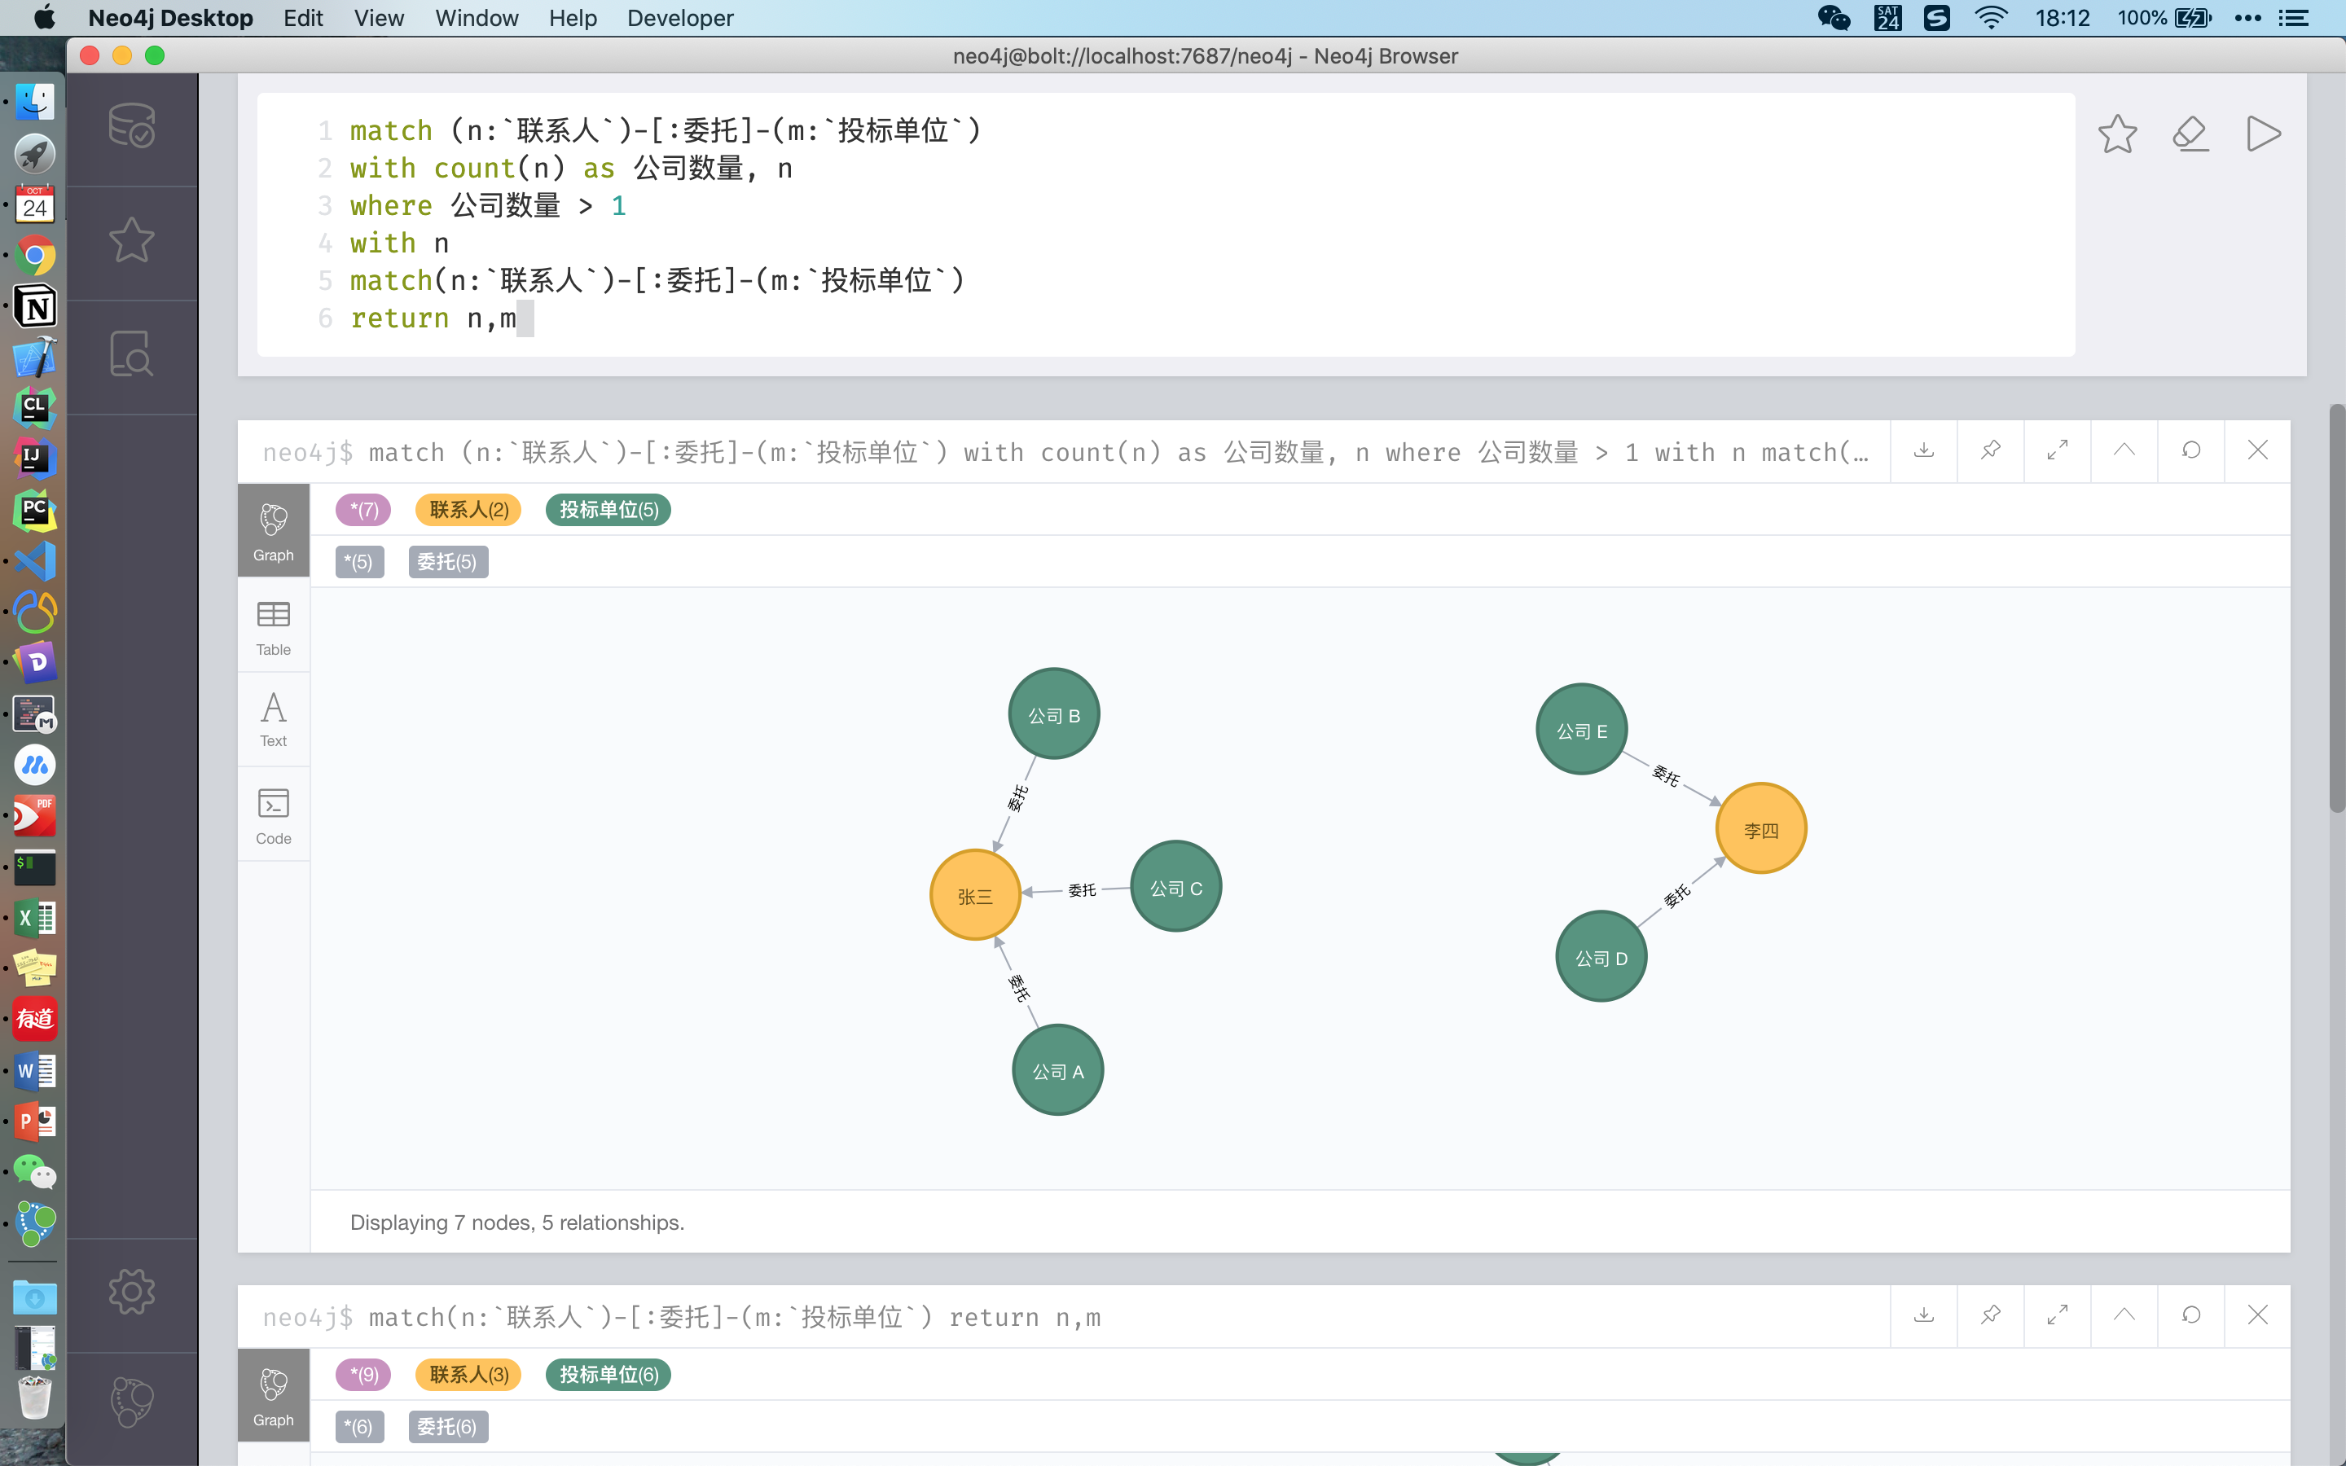
3 结合案例操作图数据库
2.筛选
- 筛选出同一联系人有 2 家及以上关联公司的情况：
对应的Cypher查询语句：
match (n:`联系人`)-[:委托]-(m:`投标单位`)
with count(n) as 公司数量, n
where 公司数量 > 1
with n
match(n:`联系人`)-[:委托]-(m:`投标单位`)
return n,m

Slide 26
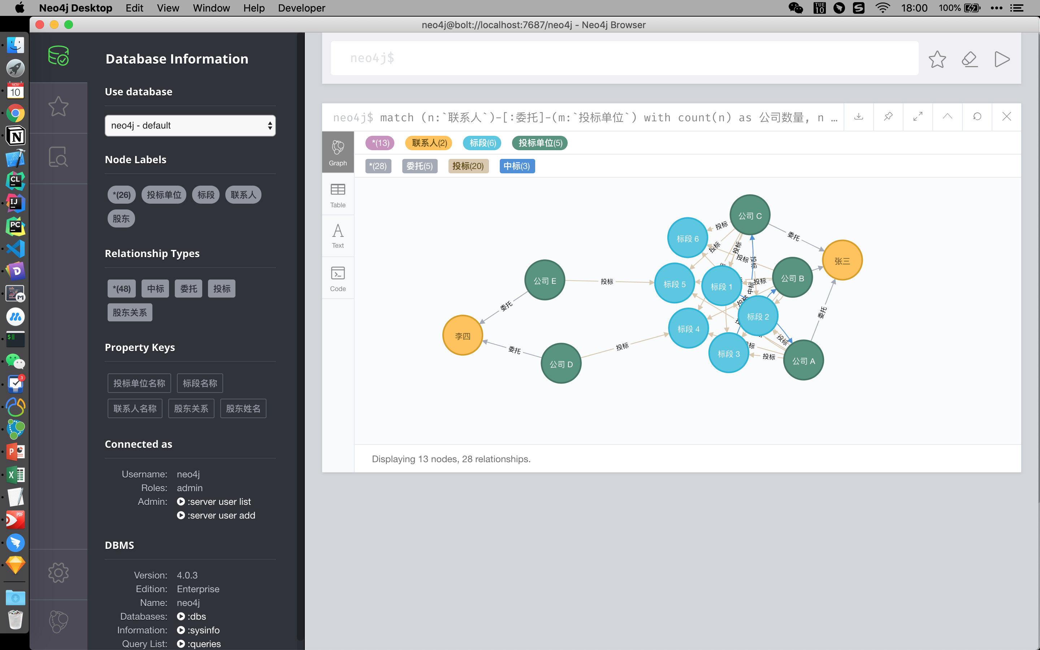
3 结合案例操作图数据库
3.查看公司投标情况
- 各个公司的投标中标情况：
对应的Cypher查询语句：
match (n:`联系人`)-[:委托]-(m:`投标单位`)
with count(n) as 公司数量, n
where 公司数量 > 1 with n
match path =
(n)-[:委托]-(m:`投标单位`)-[:投标]-(b:标段)
return path

Slide 27
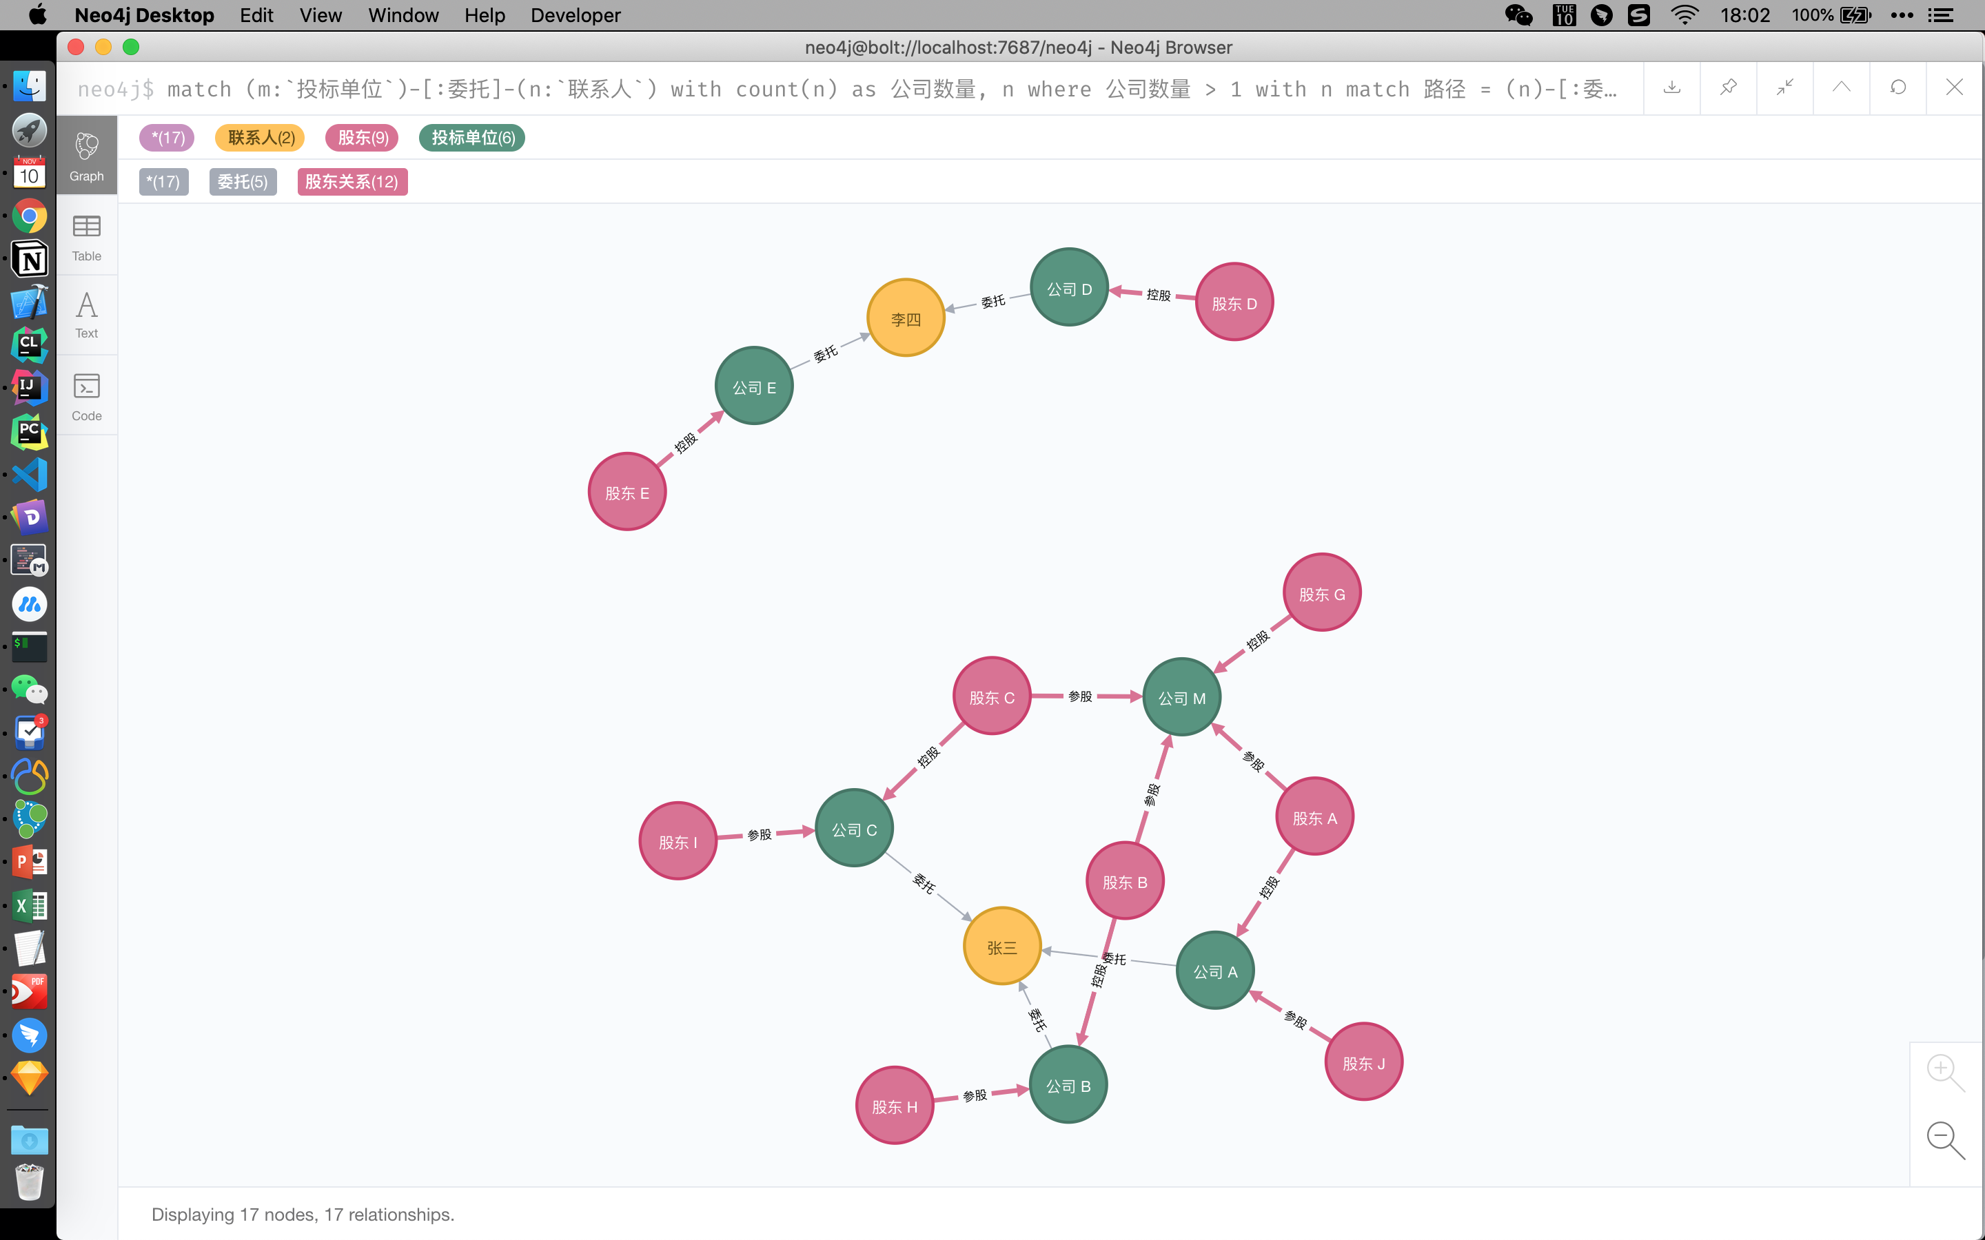
3 结合案例操作图数据库
4.查看公司的关系网
- 以工商信息为切入点查看公司之间是否有关联关系：
对应的Cypher查询语句：
match (m:`投标单位`)-[:委托]-(n:`联系人`)
with count(n) as 公司数量, n
where 公司数量 > 1
with n
match 路径 = (n)-[:委托]-(m)-[:股东关系*]-(g:股东)
return 路径

Slide 28
3 结合案例学习图数据库操作
合理的节点和关系构建很重要
1
节点和关系的选择要体现出招投标环节的各个流程
2
数据质量很重要
前期数据的精确性和节点唯一性对于构建图数据库很重要
3
灵活的使用cypher 语言的模式匹配
回归原始数据
对于图数据库的查询来说，尽量精确的定义查询条件和起点对提高查询效率很重要
原始数据的提取、制表对于后续分析很重要
4

Slide 29

请输入你的题目 4
案例总结：
1. 转换思路，选择合适的工具
2. 要确定数据的准确性和业务表的字段含义，才能准确的反映出关系网
3.根据业务的数据特点来建立图数据库的节点和关系网，精简关键节点才能更加清晰的反映出节点间的关系

Slide 30
谢谢大家
分享结束

